Slide 1
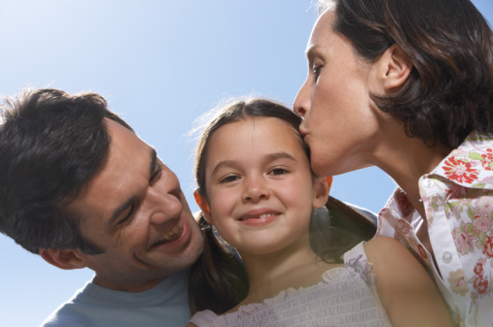
O SÁBADO É UM DIA FELIZ
Ministério da Fidelidade - UCB

Slide 2
“O sábado é um elo de ouro que une a Deus o seu povo”. T.S III 18.
“Santificai os meus sábados, e servirão de sinal entre mim e vós, para que saibais que eu sou o Senhor vosso Deus”. Ez 20:20.
Ministério da Fidelidade - UCB

Slide 3
ANTES
“Durante toda semana nos cumpre ter em mente o sábado e fazer a preparação indispensável, a fim de observá-lo conforme o mandamento”.
T.S. III 20.
Ministério da Fidelidade - UCB

Slide 4
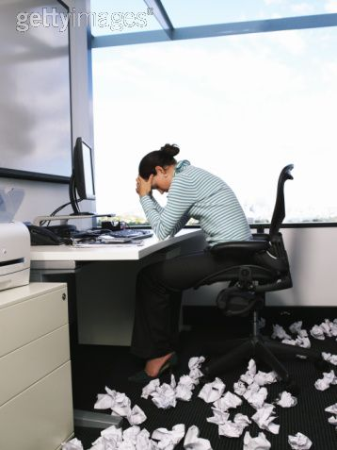
“Antes de começar o sábado, tanto a mente como o físico devem desembaraçar-se de todos os negócios seculares”.
T.S. III 23.
Ministério da Fidelidade - UCB

Slide 5
“Antes do pôr-do-sol, todos os membros da família devem reunir-se para estudar a Palavra de Deus, cantar e orar”. T.S. III, p. 23.
“Na sexta-feira deverá ficar terminada a preparação para o sábado. Tende o cuidado de pôr toda roupa em ordem e deixar cozido o que houver para cozer. Escovai o sapato e tomai o vosso banho”. T.S. III 22.
Ministério da Fidelidade - UCB

Slide 6
“Quando empreendermos viagem, devemos esforçar-nos o mais possível por evitar que o dia da chegada ao destino coincida com o sábado”.
T.S. III 26.
Mt 12:5 – DTN 285
Ministério da Fidelidade - UCB
Ministério da Fidelidade - UCB

Slide 7
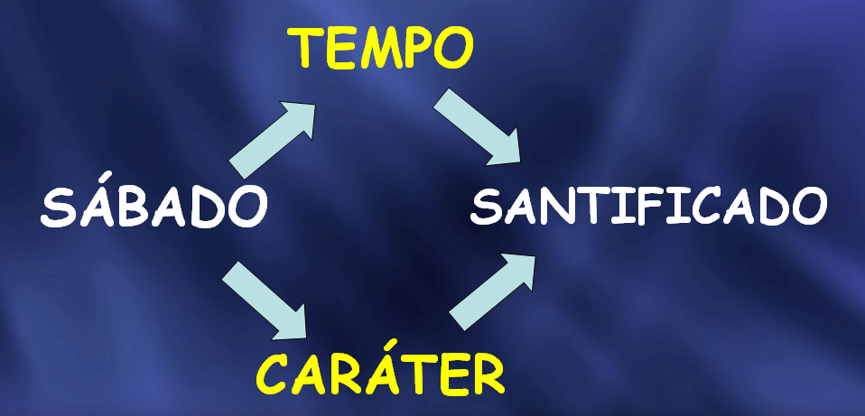
DURANTE
Ministério da Fidelidade - UCB

Slide 8
DURANTE
“O quarto mandamento é transgredido mediante o conversar-se sobre coisas mundanas ou levianas e frívolas”.
T.S. I 290.
Ministério da Fidelidade - UCB

Slide 9
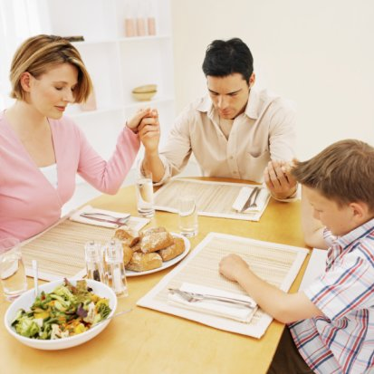
“...A refeição do sábado deve ser mais simples, convindo comer menos do que comumente, a fim de ter a mente clara e em condições de compreender os temas espirituais”. T.S. III 23.
Ministério da Fidelidade - UCB

Slide 10
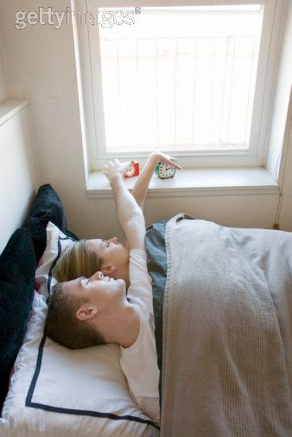
“Não deveis perder as preciosas horas do sábado, levantando-vos tarde”. T.S. III 23.
Ministério da Fidelidade - UCB

Slide 11
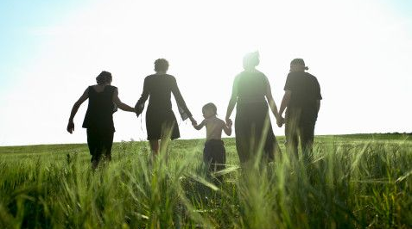
“Quando faz bom tempo, deverão os pais sair com os filhos a passeio pelos campos e matas. Em meio às belas coisas da natureza, expliquem-lhes a razão da instituição do sábado”. T.S. III 24.
Ministério da Fidelidade - UCB

Slide 12
“Nossos irmãos não podem esperar a aprovação de Deus enquanto põem seus filhos onde lhes é impossível obedecer ao quarto mandamento. Devem esforçar-se para fazer com as autoridades arranjos pelos quais as crianças sejam dispensadas das aulas no sétimo dia. . .
Caso os pais permitam seus filhos se educarem com o mundo, e tornarem o sábado um dia comum, então o selo de Deus não pode ser colocado sobre eles”. T.S. II, 182 e 184.
Ministério da Fidelidade - UCB

Slide 13
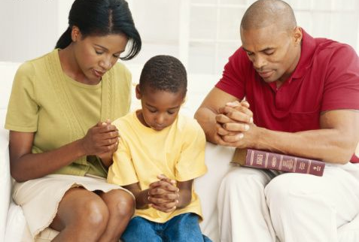
“Unam-se todos para honrar a Deus em um culto deleitoso em Seu santo dia”. T.S. II, 185.
“Devemos observar cuidadosamente os limites do sábado. Lembrai-vos de que cada minuto é tempo sagrado”. T.S. III, 22.
Ministério da Fidelidade - UCB

Slide 14
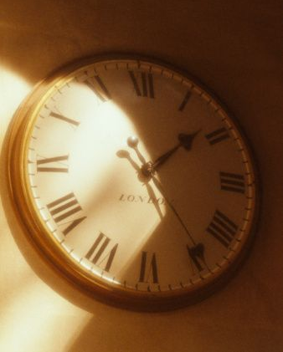
“O sábado não deve ser passado em ociosidade”. T.S. Vol. III, 28.
Ministério da Fidelidade - UCB

Slide 15
DEPOIS
“Ao pôr-do-sol, elevai a voz em oração e cânticos de louvor a Deus, celebrando o findar do sábado e pedindo a assistência do Senhor para os cuidados da nova semana”. T.S. III, 25.
Ministério da Fidelidade - UCB

Slide 16
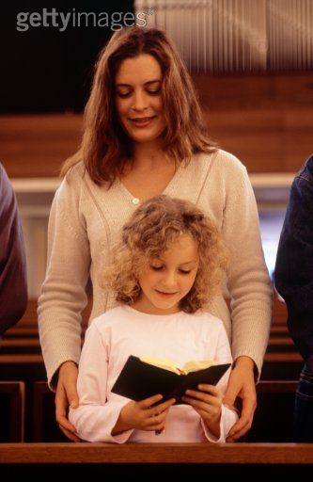
“E será de uma festa da lua nova à outra, e de um sábado a outro, virá toda carne adorar perante mim, diz o Senhor”.
Isaías 66:23.
Ministério da Fidelidade - UCB

Slide 17
“Devemos tornar o sábado tão interessante para nossa família, que sua volta semanal seja saudada com alegria”. T.S. I 281.
“Santificar o sábado ao Senhor importa em salvação eterna”. T.S. III 23.
Ministério da Fidelidade - UCB

